Slide 1
اليابسة

Slide 2
تم تصميم الدرس بواسطة :
موقع حلول hulul.online
قناة تليجرام : hulul_online@
لا نحلل حذف الحقوق

Slide 3
أَجْزاءُ سَطْحِ الأَرْضِ
اَلْكُرَةُ
الْجُغْرَافِيَّة
1
3
2
اليابسة

Slide 4
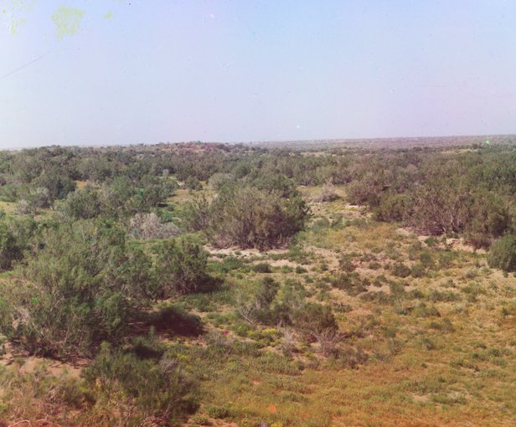
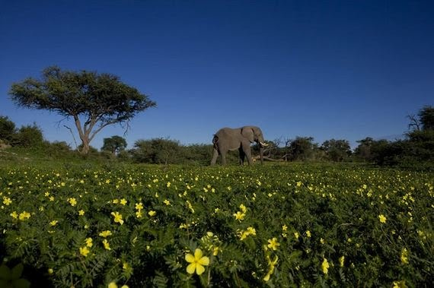
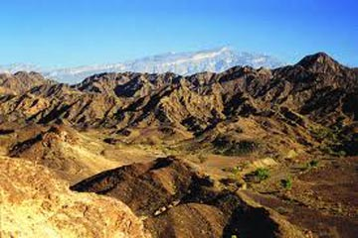
أنظر وأتساءل
1
ما أَوْجُهُ الشَّبَهِ بَيْنَ هَذَا الْمَكَانِ وَبَيْنَ الْمَكَانِ
الَّذِي أَعِيشُ فِيهِ؟ وَما أوْجُهُ الاخْتِلافِ بَيْنَهُما؟

Slide 5
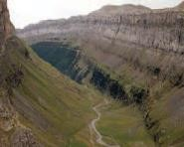
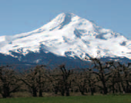
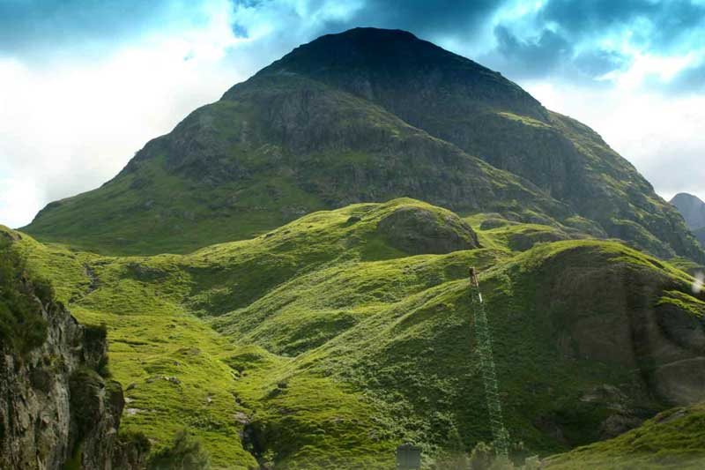
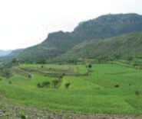
ألاُحَظِ
فِيمَ تَتَشابَهُ هَذِهِ الصُّوَرُ؟
وَفِيمَ تَخْتَلِفُ؟
أُصَنِّف
أضَعُ الصُّوَرَ في مَجْموعَتَيْنِ. وأُبَيِّنُ كَيْفَ صَنَّفْتُهَا؟
أصُنَفِّ
أعِيدُ تَصْنِيفَ الصُّوَرِفي ثَلاثِ مَجْموعاتٍ
جَديدَةٍ
أتوقع
كَيْفَ يُمْكِنُ أَنْ تَتَغَيَّرَ الْيابِسَةُ خِلالَ سَنَةٍ؟

Slide 6
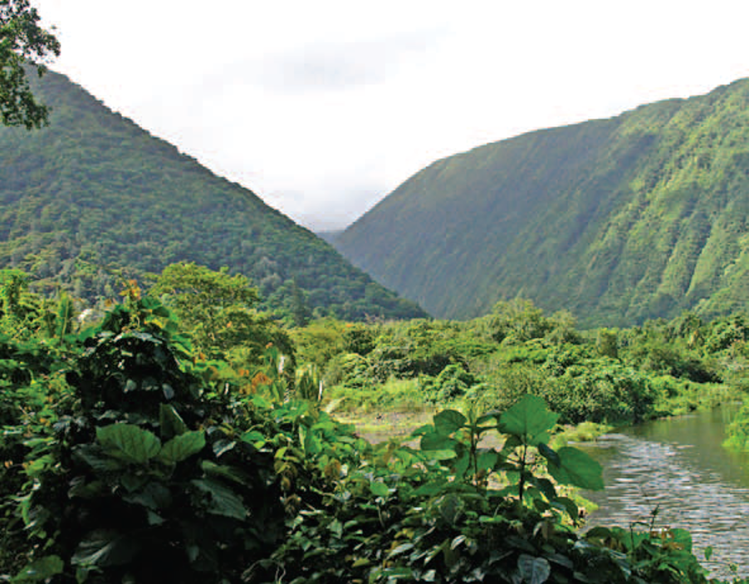
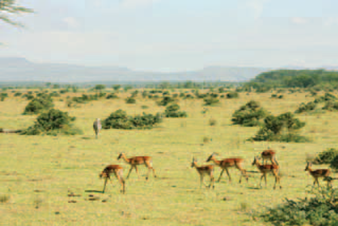
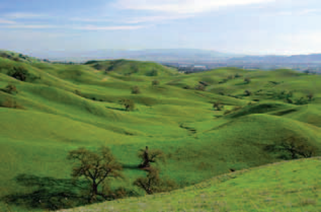
مَا أَشْكالُ الْيابِسَةِ؟
لِلْيابِسَةِ الّتي نَعيشُ عَلَيْها أَشْكالٌ مُخْتَلِفَةٌ.
1
سُهُوْلاً مُنْبَسِطة
2
وِدْيَاناً مُنْخَفِضَةً
3
جِبَالاً وَتِلالاً مُرْتَفِعَةً

Slide 7
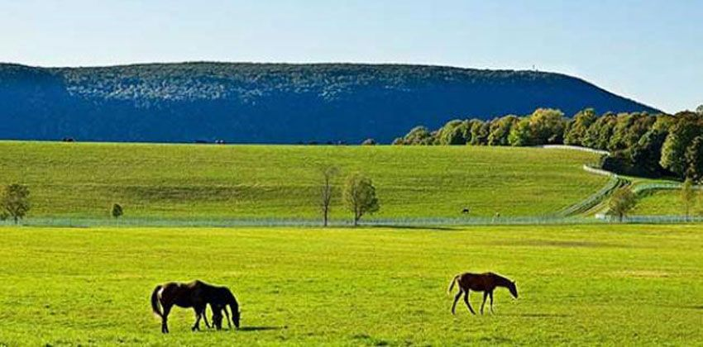
اَلَّسهْلُ
1
اَلَّسهْلُ مِنْطَقَةٌ مُنْبَسطةٌ وَواِسعَةٌ. تَمْتَدُّ
بَعْضُ الُّسهولُ عِدَّةَ كيلومِتْراتٍ

Slide 8
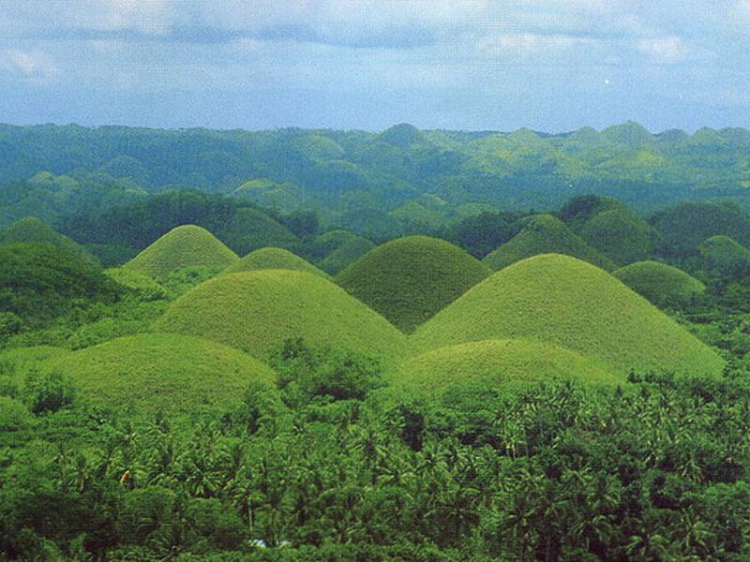
الَتِّلالُ
3
الَتِّلالُ مَنَاطِقُ مُرْتَفِعَةٌ، وَلَكِنَّهَا أَقَلُّ
ارْتِفاعًا مِنَ الْجِبالِ.

Slide 9
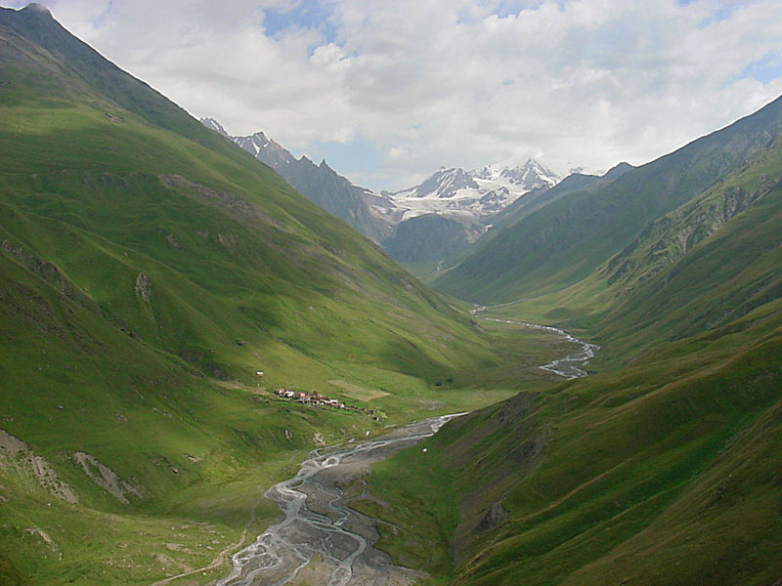
الوادِي
2
الوادِي هو حوض أو منخفض طبيعي على سطح الأرض. تمتد الأودية بين السهول والهضاب والجبال

Slide 10
اَلْجَبَلُ
3
اَلْجَبَلُ مِنْطَقَةٌ مُرْتَفِعةٌ مِنَ الْيابِسَةِ. قَدْ يَكونُ
لِلْجِبالِ قِمَمٌ حادَّةٌ، وَجَوانِبُ شَديدَةُ الاِنْحِدَارِ.

Slide 11
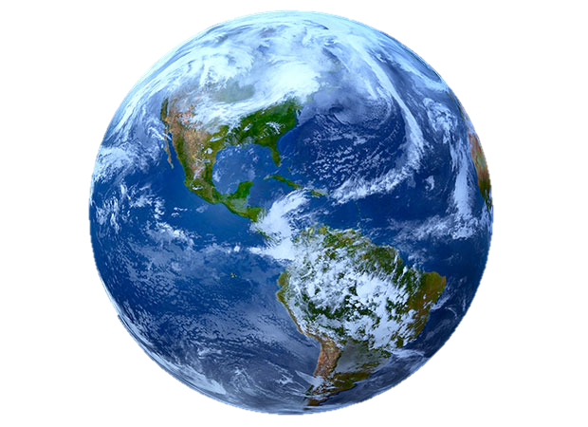
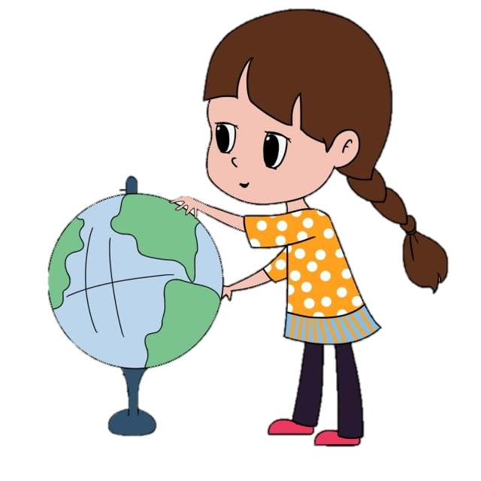
اَلْكُرَةُ الْجُغْرَافِيَّة
نَموذَجٌ لِلأَرْضِ، وَهِيَ خَريطةٌ عَلى شَكلِ كُرَةٍ تُبَيِّنُ أمَاكِنَ الْيابِسَةِ والْماءِ عَلَى الأَرْضِ
1
تُسَمّى اَلأَجْزاءُ الْكبيرَةُ مِنَ الْيابِسَةِ قَارّاتٍ
2
وَهِيَ مُحاطَةٌ بِالْمُحيطاتِ
أمَّا الأَجْزاءُ الصَّغيرَةُ مِنَ الْيابِسَةِ اَلْمُحاطَةُ
بالْماءِ مِنْ جَميعِ الْجِهاتِ فَتُسَمَّى جُزُرًا
3

Slide 12
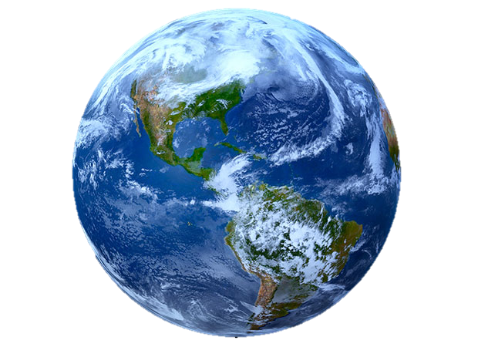
أنظر الارض من الفضاء
ما الذي تشير اليه هذه المساحات الزرقاء؟

Slide 13
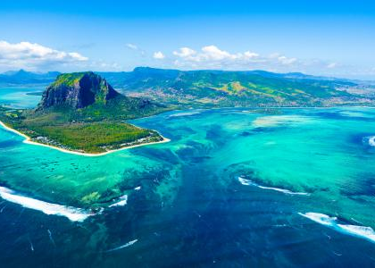
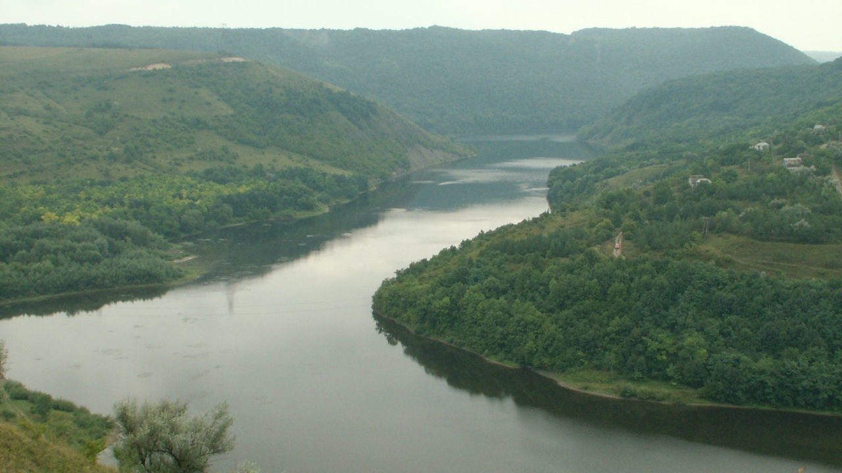
اَلْكُرَةُ الْجُغْرَافِيَّة
أَلْوانِ مُجَسَّمِ الكُرَةِ الأَرْضِيَّةِ
1
اللَّوْنُ الْبُنِّيُّ يُبَيِّنُ الْجِبالَ
2
واللَّوْنُ الأَخْضَرُ يُبَيِّنُ الأَرْضَ الْمُسْتَوِيَةَ
واللَّوْنُ الأزرق يُبَيِّنُ المحيطات و البحار و الأنهار
3

Slide 14
أفكر واتحدث
أُقَارِنُ. فِيمَ تَخْتَلِفُ الْقارّاتُ عَنِ الْجُزُرِ؟
فِيمَ تَخْتَلِفُ التِّلالُ عَنِ الْجِبالِ؟
أكْتُبُ عَنْ خَرَائِطِ الأَرْضِ.
العلوم والمجتمع
أرسُمُ خَريطَةً لِغُرْفَةِ صَفِّي وَأُبَيِّنُ الأَشْياءَ الْمُخْتَلِفَةَ فَيهَا، مُسْتَخْدِمًا الرُّمُوزَ

Slide 15
انتهى الدرس

